Slide 1
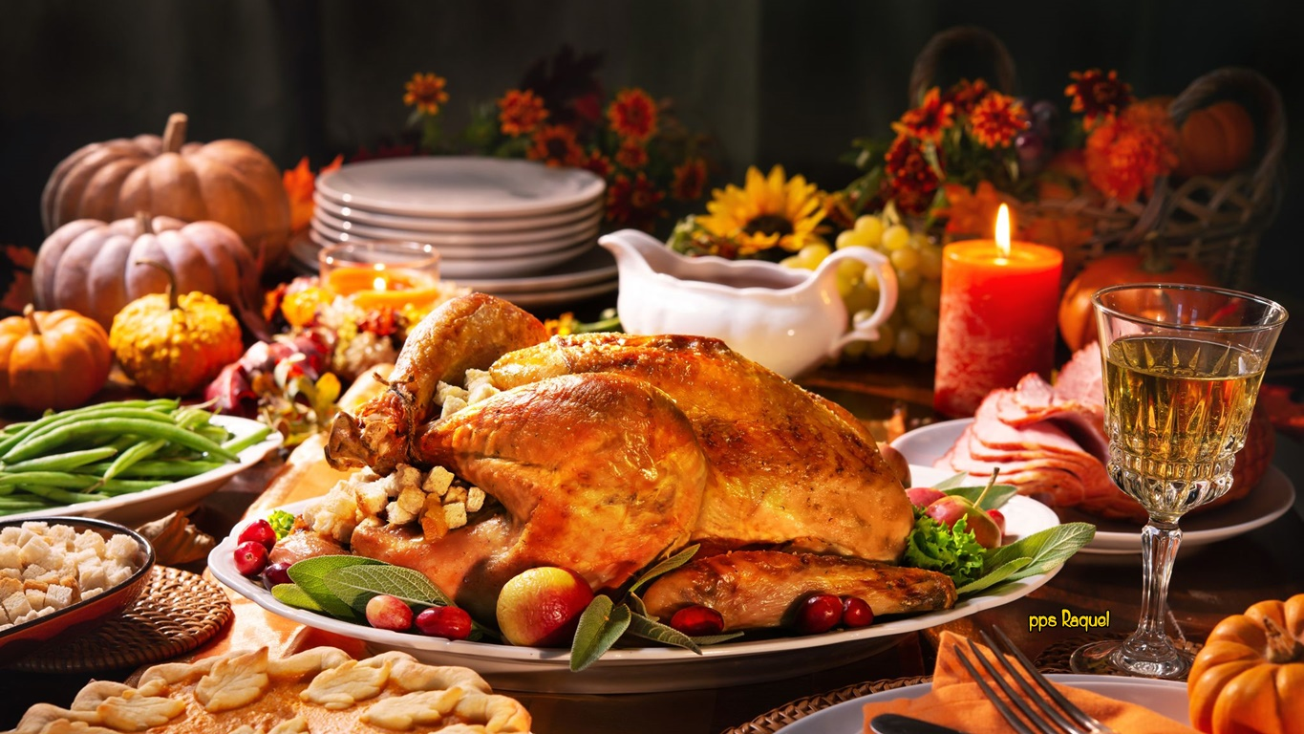









Slide 2

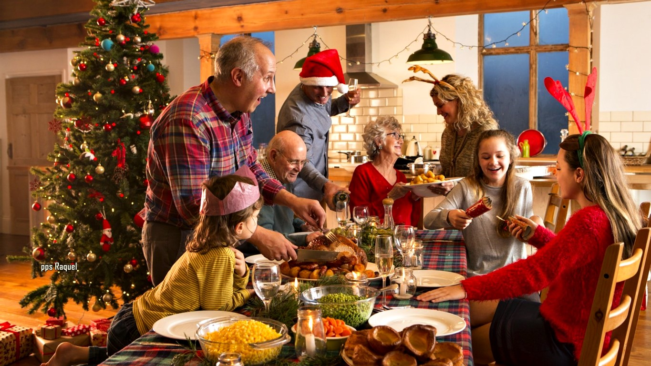
“FAMILIA”
(es aquí donde todo comienza)

Slide 3
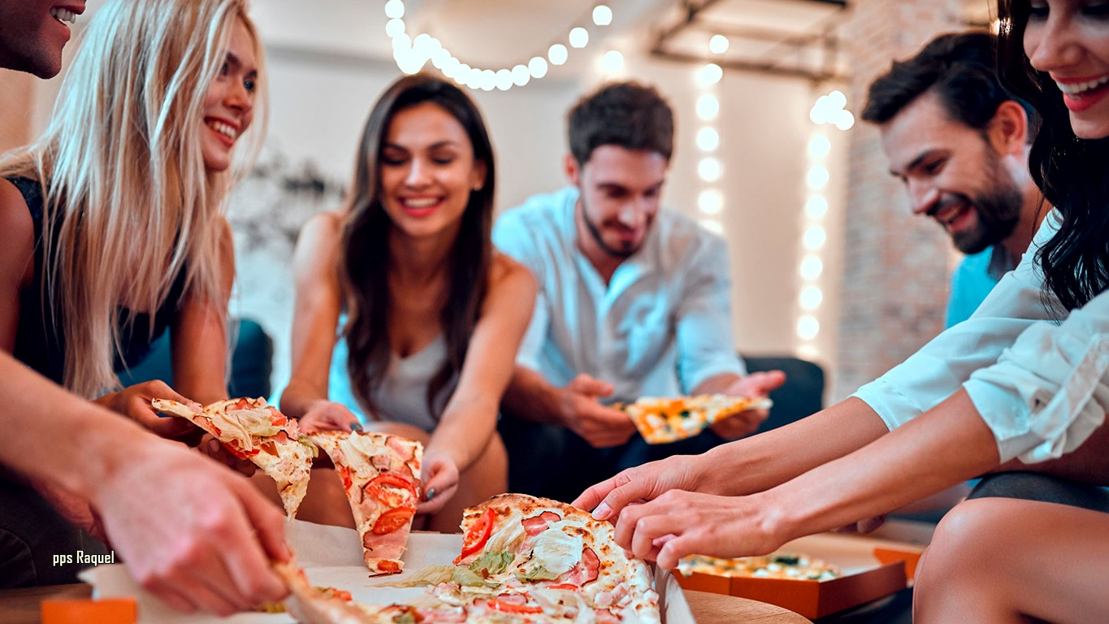
“AMIGOS”
(nunca deben faltar)

Slide 4

“RABIA “
(si existe que sea POCA)

Slide 5

“PACIENCIA”
(la mayor cantidad posible)

Slide 6

“LÁGRIMAS “
(secarlas todas)

Slide 7

“SONRISAS”
(las más variadas)

Slide 8

“PAZ “
(en gran cantidad)

Slide 9

“PERDÓN”
(muchísimo y de diversas maneras)

Slide 10

“ENEMIGOS “
(de ser posible…
ninguno)

Slide 11

“ESPERANZA”
(no perderla jamás)

Slide 12

CORAZÓN
mientras más grande…
mejor!

Slide 13

AMOR
( cantidad necesaria )

Slide 14

“CARIÑO “
( ¡¡ importante !! )

Slide 15

“ SUEÑOS E ILUSIONES”
(todos los que tengas)

Slide 16
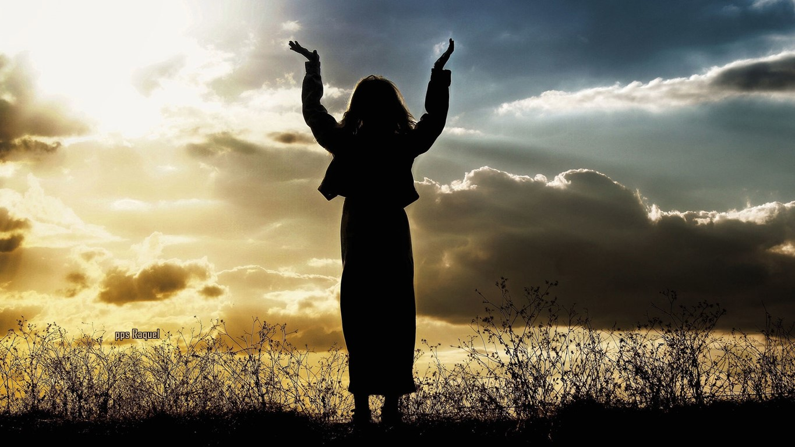
“AGRADECIMIENTO “
(por nada del mundo podría faltar)

Slide 17
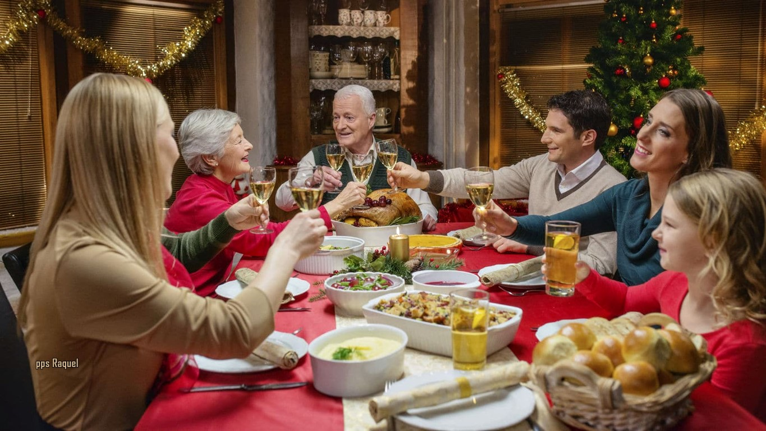
Añádale a todo esto una pizca de alegría, otra de juego, y una cucharada grande bien llena de buen humor.

Slide 18

Reúne a tu familia y tus amigos.

Slide 19

Si necesitas, usa toda tu paciencia.
Seca las lágrimas y sustitúyelas por sonrisas.
Junta la paz y el perdón y ofrécelo a tus enemigos.
Deja que la esperanza crezca en tu corazón

Slide 20

Agregar a la mezcla anterior, todo el amor y el agradecimiento que tengas y
muchísimas ganas y cariño.

Slide 21

Poco a poco ve incorporándole a la receta, tus sueños y tus ilusiones.
Y colocándolo al calor de tus esperanzas

Slide 22

No siempre los ingredientes de la vida son gustosos, por lo tanto hay que
saber mezclarlos como se van ofreciendo y presentando, y hacer con todo un
plato de buen sabor.

Slide 23

Y no se olviden de tener cerca todos los días esta
receta. Aunque algunos ingredientes en estos tiempos parecen difíciles de
conseguir podemos obtenerlos con un poco de esfuerzo y si mezclamos bien
nuestro plato será único e inolvidable.

Slide 24
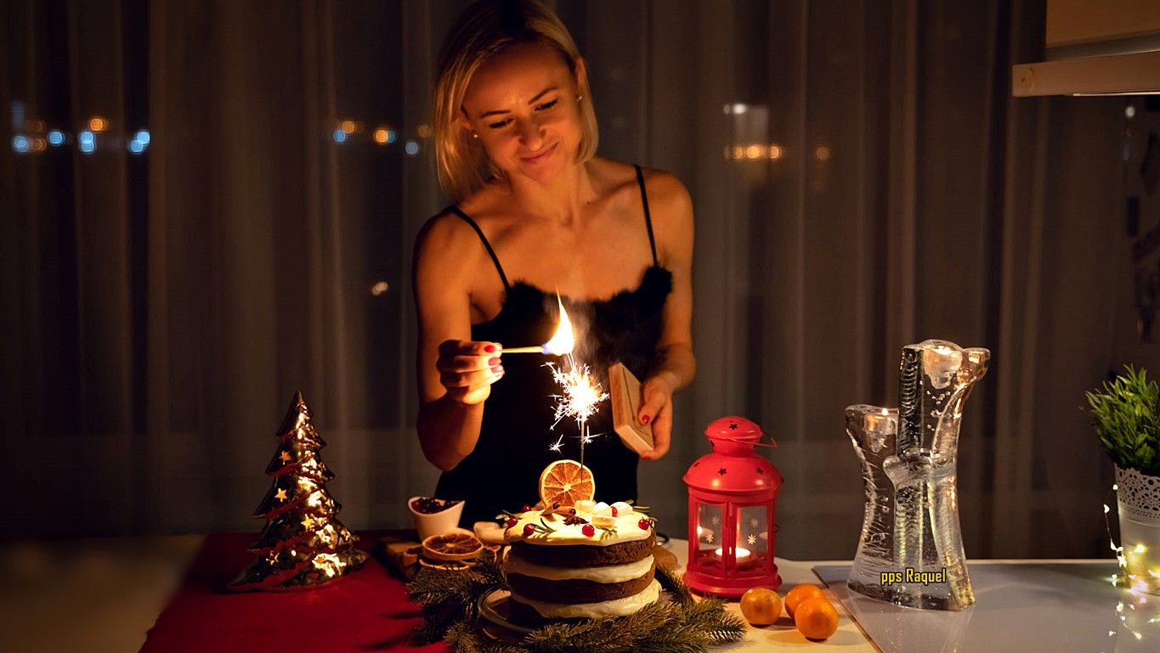


Agregue: una cucharada de Espiritualidad, un poco de esparcimiento, un poquito de Simpleza y una taza bien limpia de Buen Humor , añada a todo esto Amor al gusto, mezcle con una buena dosis de energía. Aderécelo con Sonrisas y un poquito de júbilo….
Después sírvalo con una salsa de Serenidad, Altruismo y Alegría. y ciertamente tendrá un felíz año nuevo".

Slide 25









¿Te ha gustado?
Puedes ver más entrando
Aquí
Además puedes recibir powerpoints en tu correo electrónico suscribiéndote aquí:
Esta presentación powerpoint ha sido creada y compartida única y exclusivamente para mispps.com

